Slide 1
Testēšanas sistēma
Ņikita Ruļevičs PR-21

Slide 2

Uzdevuma formulējums
Izstrādājiet testēšanas sistēmas lietojumprogrammu NetBeans vidē ar grafisko lietotāja saskarni.
Izstrādātajai lietojumprogrammai jāļauj ievadīt, rediģēt, apstrādāt un izvadīt informāciju, lai nodrošinātu testēšanas sistēmas pamatfunkcijas.
Pamatfunkcijas un prasības:
Kvalitatīva grafiskā lietotāja saskarne (GUI).
Spēja pārvaldīt un izpildīt testus
spēja pārvaldīt lietotājus un to novērtējumus
Izstrādāta klašu hierarhija.

Slide 3
Sistēmas funkcionālās prasības
Mana sistēma nodrošina lietotājam daudz dažādu funkcionālu prasību atkarībā no lietotāja veida:
Vispārīgās funkcijas
Konta pieteikšanās/ jauna konta reģistrēšana.
Studentiem:
Pieejamo testu saraksta apskatīšana.
Testa kārtošana un vērtējuma saņemšana.
Visu testu vērtējumu saraksta skatīšana.
Skolotājiem:
Testu izveide un dzēšana.
Visu studentu rezultātu atgūšana.
Darbs ar studentu rezultātiem (modificēt / dzēst).
Darbs ar studentu datu sarakstu (jauna studenta pievienošana / esošo studentu datu modificēšana/dzēšana).

Slide 4
Sistēmas nefunkcionālās prasības

Slide 5
Klašu sistēmas apraksts
Manas programmas klašu sistēma sastāv no klasēm:
User - klase, kas ļauj objektam pievienot jaunus lietotāja datus un piekļūt tiem nākotnē.
Student - klases User apakšklase, kas satur studentu metodes (testu izpilde, atzīmju skatīšana).
Teacher - klases User apakšklase, kas īsteno skolotāja funkcijas (darbs ar testu, atzīmju un studentu sarakstiem).
Tests - klase, kas īsteno testu saraksta izvadīšanas un izvēlētā testa apraksta izvadīšanas funkcijas.
DataBase - klase, kas izveido ātru savienojumu ar datubāzi.

Slide 6
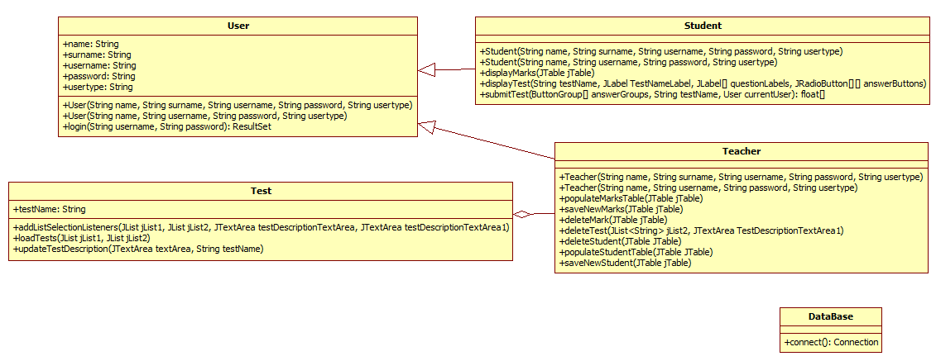
Klašu diagramma

Slide 7
Galveno metožu algoritmu apraksts

Slide 8
Galveno metožu algoritmu apraksts

Slide 9
Testēšanas metodikas

Slide 10
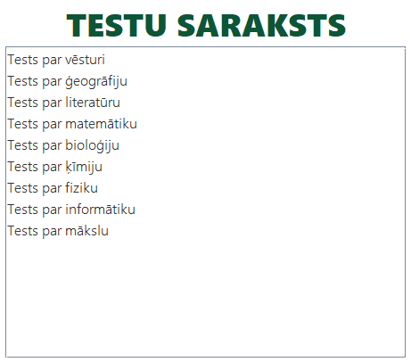
Testēšanas apraksts
Visiem manā programmā jau pieejamajiem testiem ir viena kopīga tēma, jo visi testi ir veidoti par mācību priekšmetiem. Katrā testā ir 5 jautājumi par noteiktu tēmu, kas ir norādīta testa nosaukumā. Kopumā programmā ir 9 pilnībā pabeigti testi.
Pēc testa aizpildīšanas students saņem 10 ballu sistēmas vērtējumu un procentus.
Students var saņemt vērtējumu par testu tikai vienu reizi. Ja vērtējums jau ir saņemts, studentam tiek paziņots, ka viņš/viņa nevar atkārtoti kārtot testu.

Slide 11
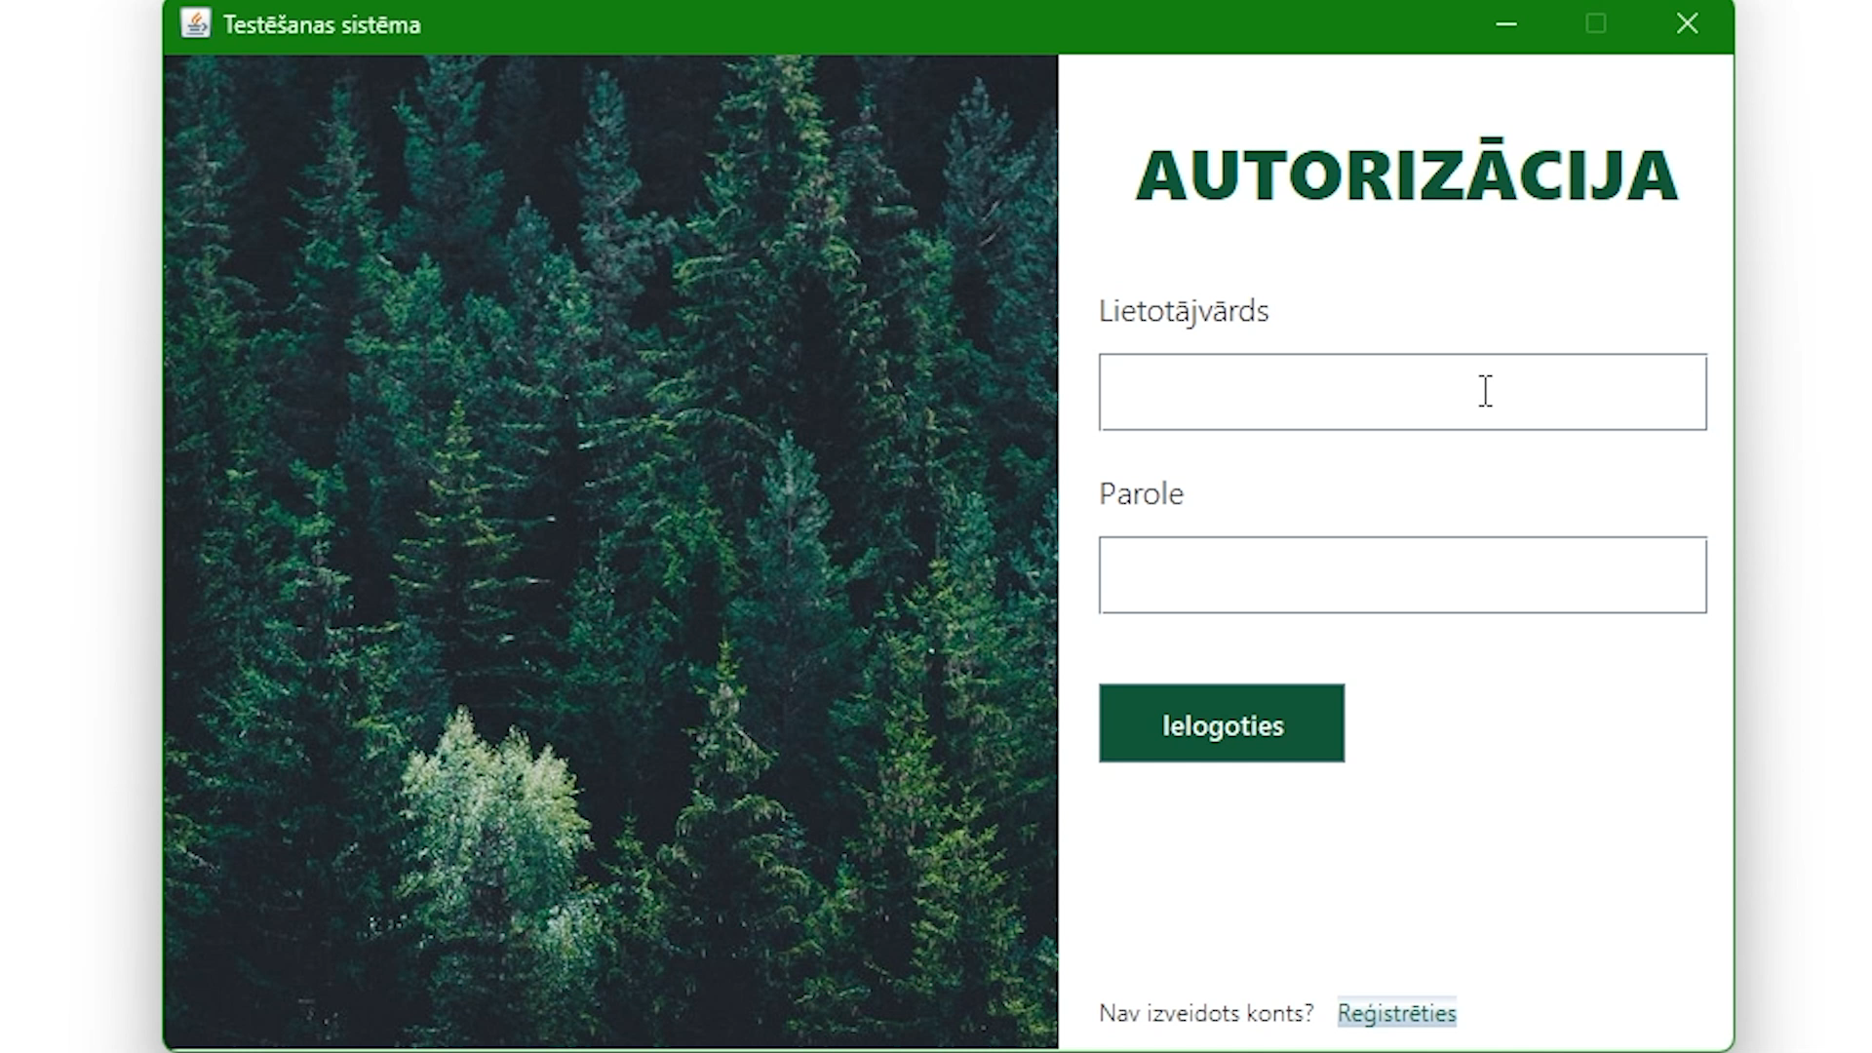
Testa izpildēs process

Slide 12
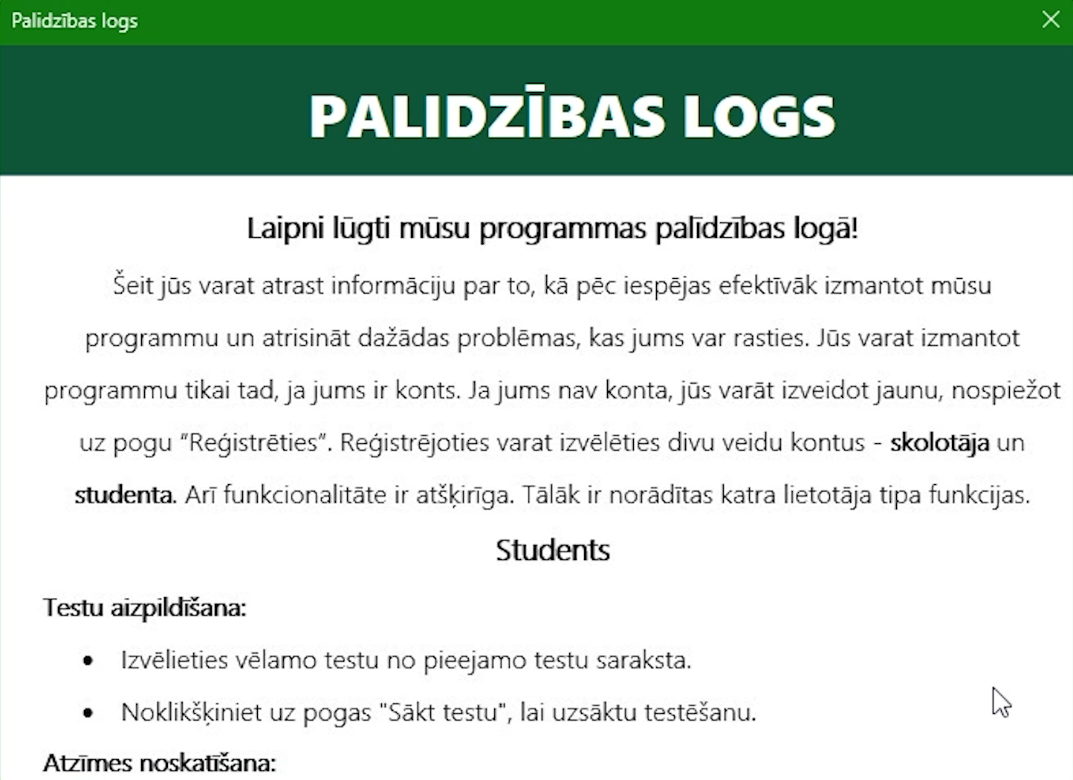
Lietotāja ekspluatācijas instrukcija
Lietotājam ir iespēja jebkurā laikā saņemt palīdzību par to, kā lietot programmu, vienkārši noklikšķinot uz noteiktu pogu ar vārdu "Palidzība".
Palīdzības logs ietver:
aprakstu, kā veikt konkrētu darbību dažādiem lietotāju tipiem (studentam vai skolotājam);
sadaļu ar biežāk uzdotajiem jautājumiem;
pastu, lai sazinātos ar programmas administrāciju.

Slide 13
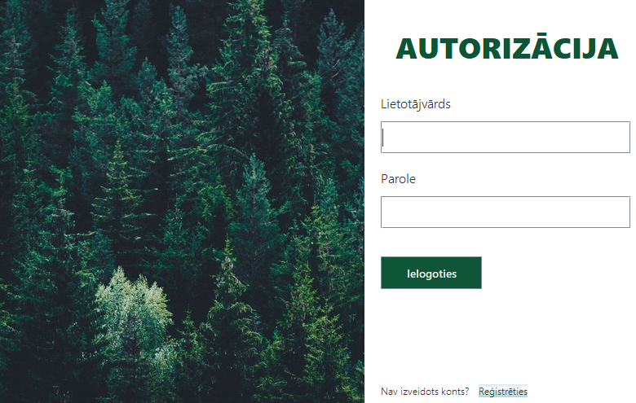
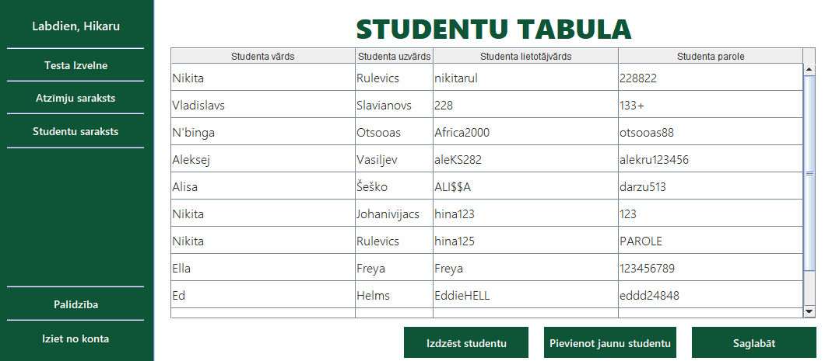
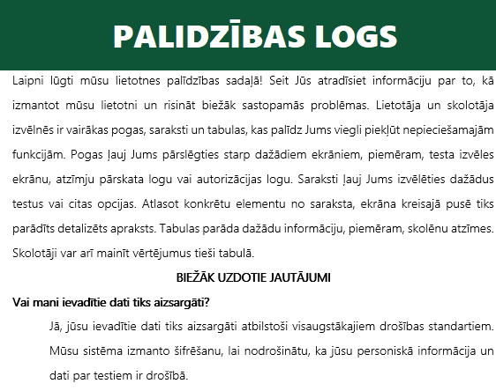
Secinājums
Darbs šajā programmā man ir devis daudz jaunas un interesantas pieredzes ļoti dažādās jomās. Piemēram, es iemācījos daudz labāk izprast augstas kvalitātes grafiskās saskarnes izveides principus un darbu ar datu bāzēm.
Diemžēl ir dažas nerealizētas idejas, kas manu projektu būtu varējušas padarīt vēl labāku, taču briesmīgā laika trūkuma dēļ tām nav lemts tikt realizētām, bet pat neraugoties uz to, programmas pamatprasības tika īstenotas, un es ar savu darbu esmu pietiekami apmierināts.

Slide 14
Paldies par uzmanību!

